Slide 1
机器学习-降维

Slide 2
1.降维概述
01 降维概述
02 SVD(奇异值分解)
03 PCA(主成分分析)

Slide 3
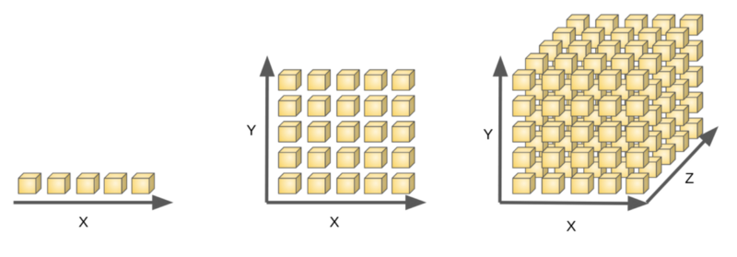
1.降维概述
维数灾难(Curse of Dimensionality)：通常是指在涉及到向量的计算的问题中，随着维数的增加，计算量呈指数倍增长的一种现象。
在很多机器学习问题中，训练集中的每条数据经常伴随着上千、甚至上万个特征。要处理这所有的特征的话，不仅会让训练非常缓慢，还会极大增加搜寻良好解决方案的困难。这个问题就是我们常说的维数灾难。

Slide 4
1.降维概述
维数灾难
维数灾难涉及数字分析、抽样、组合、机器学习、数据挖掘和数据库等诸多领域。在机器学习的建模过程中，通常指的是随着特征数量的增多，计算量会变得很大，如特征达到上亿维的话，在进行计算的时候是算不出来的。有的时候，维度太大也会导致机器学习性能的下降，并不是特征维度越大越好，模型的性能会随着特征的增加先上升后下降。

Slide 5
1.降维概述
什么是降维？
降维(Dimensionality Reduction)是将训练数据中的样本(实例)从高维空间转换到低维空间，该过程与信息论中有损压缩概念密切相关。同时要明白的，不存在完全无损的降维。 有很多种算法可以完成对原始数据的降维，在这些方法中，降维是通过对原始数据的线性变换实现的。
Notes:
降维(Dimensionality Reduction)是将训练数据中的样本(实例)从高维空间转换到低维空间，该过程与信息论中有损压缩概念密切相关。同时要明白的，不存在完全无损的降维。 有很多种算法可以完成对原始数据的降维，在这些方法中，降维是通过对原始数据的线性变换实现的。
如果原始数据是 d 维的，我们想将其约简到 n 维（n < d），则需要找到一个矩阵使得映射。选择 W 的一个最自然的选择的是在降维的同时那能够复原原始的数据 x，但通常这是不可能，区别只是损失多少的问题。
信息损失：
当从d维降低到n维时，本质上是在丢弃一些信息。这些被丢弃的信息可能包含对数据的重要描述或特征。
因此，试图通过降维后的数据完全复原原始数据，就像在压缩文件后期望得到与原始文件完全相同的内容一样，是不可能的，因为压缩过程中已经丢失了一些信息。
矩阵W的非可逆性：
在数学上，如果矩阵W是一个可逆矩阵（即存在逆矩阵W⁻¹），那么理论上可以通过W⁻¹将降维后的数据映射回原始高维空间。
然而，在实际应用中，找到的矩阵W往往不是可逆的。这可能是因为W不是方阵（即行数不等于列数），或者W的行列式为0（即W是奇异矩阵）。
因此，即使W是方阵且可逆，由于降维过程中的信息损失，复原后的数据也可能与原始数据存在显著差异。

Slide 6
1.降维概述
为什么要降维
高维数据增加了运算的难度
高维使得学习算法的泛化能力变弱（例如，在最近邻分类器中，样本复杂度随着维度成指数增长），维度越高，算法的搜索难度和成本就越大。
降维能够增加数据的可读性，利于发掘数据的有意义的结构

Slide 7
1.降维概述
降维的主要作用
1.减少冗余特征，降低数据维度
2.数据可视化

Slide 8
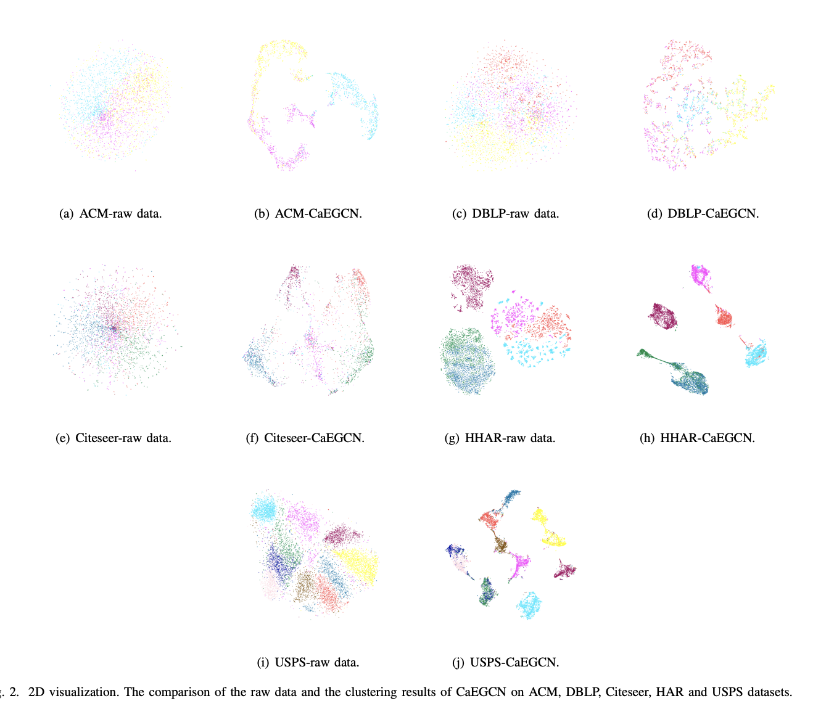
T-SNE可视化
Huo G, Zhang Y, Gao J, et al. CaEGCN: Cross-attention fusion based enhanced graph convolutional network for clustering[J]. IEEE Transactions on Knowledge and Data Engineering, 2021, 35(4): 3471-3483.

Slide 9
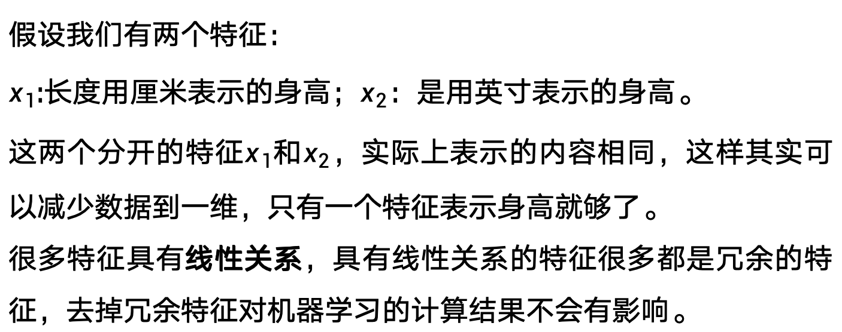
1.降维概述
减少冗余特征
假设我们有两个特征：
$x_{1}$:长度用厘米表示的身高；$x_{2}$：是用英寸表示的身高。
这两个分开的特征$x_{1}$和$x_{2}$，实际上表示的内容相同，这样其实可以减少数据到一维，只有一个特征表示身高就够了。
很多特征具有线性关系，具有线性关系的特征很多都是冗余的特征，去掉冗余特征对机器学习的计算结果不会有影响。

Slide 10
1.降维概述
降维的优缺点
降维的优点：
通过减少特征的维数，数据集存储所需的空间也相应减少，减少了特征维数所需的计算训练时间；
数据集特征的降维有助于快速可视化数据；
通过处理多重共线性消除冗余特征。
降维的缺点：
由于降维可能会丢失一些数据；
在主成分分析(PCA)降维技术中，有时需要考虑多少主成分是难以确定的，往往使用经验法则

Slide 11
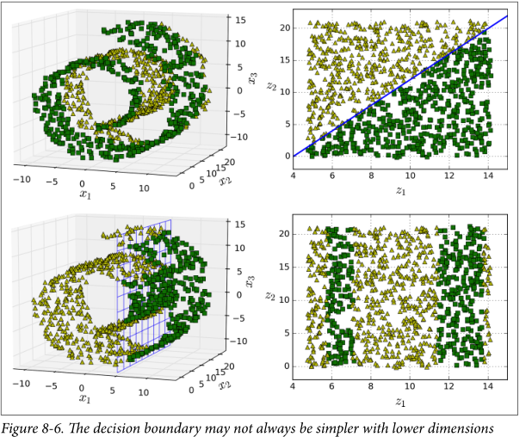
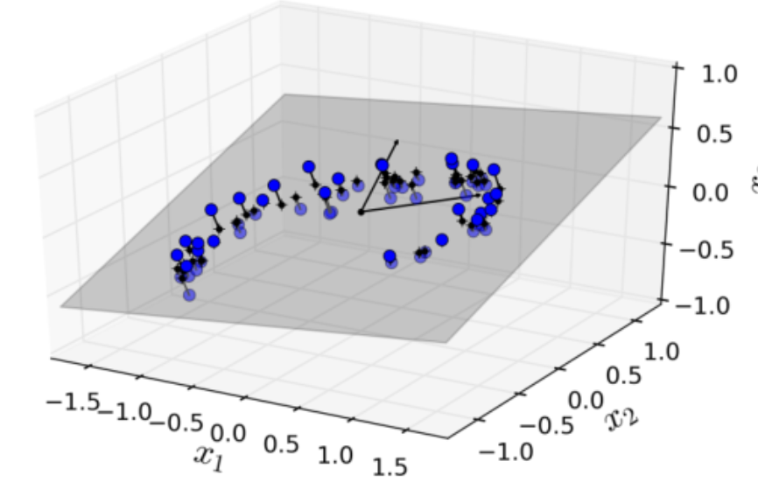
1.降维概述
Notes:
将高维数据向低维数据映射

Slide 12
2.SVD(奇异值分解)
01 降维概述
02 SVD(奇异值分解)
03 PCA(主成分分析)
Notes:
https://gregorygundersen.com/blog/2018/12/10/svd/
https://www.d.umn.edu/~mhampton/m4326svd_example.pdf

Slide 13
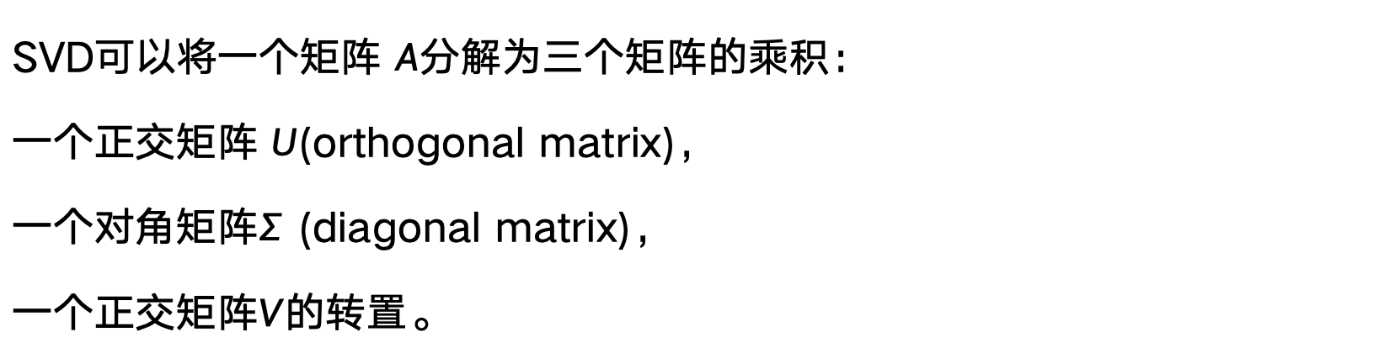
2.SVD(奇异值分解)
奇异值分解 (Singular Value Decomposition，以下简称 SVD)是在机器学习领域广泛应用的算法，它不光可以用于降维算法中的特征分解，还可以用于推荐系统，以及自然语言处理等领域。是很多机器学习算法的基石。
SVD可以将一个矩阵 $A$分解为三个矩阵的乘积：
一个正交矩阵 $U$(orthogonal matrix)，
一个对角矩阵$Σ$ (diagonal matrix)，
一个正交矩阵$V$的转置。

Slide 14
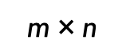
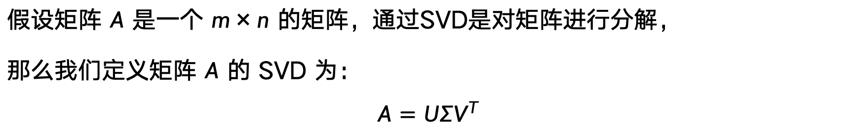


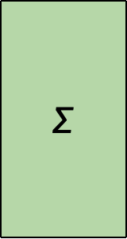
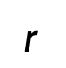
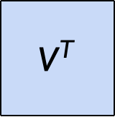
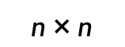
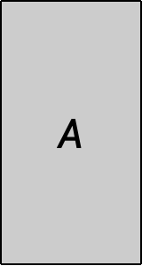
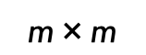
2.SVD(奇异值分解)
假设矩阵 $A$ 是一个 $m×n$ 的矩阵，通过SVD是对矩阵进行分解，
那么我们定义矩阵 $A$ 的 SVD 为：
$$A=UΣV^{T}$$
奇异值
$$r$$
$$A$$
$$U$$
$$Σ$$
$$·$$
$$V^{T}$$
$$·$$
$$r$$
$$n×n$$
$$m×n$$
$$m×m$$
$$m×n$$

Slide 15

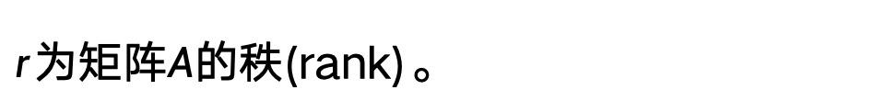
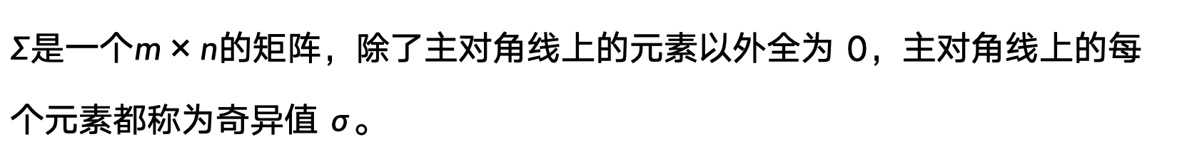
2.SVD(奇异值分解)
符号定义
$$A=UΣV^{T}=u_{1}σ_{1}v_{1}^{T}+⋯+u_{r}σ_{r}v_{r}^{T}$$
其中$U$是一个$m×m$的矩阵，每个特征向量$u_{i}$叫做$A$ 的左奇异向量。
$Σ$是一个$m×n$的矩阵，除了主对角线上的元素以外全为 0，主对角线上的每个元素都称为奇异值 $σ$。
$V$是一个$n×n$的矩阵，每个特征向量$v_{i}$叫做 $A$ 的右奇异向量。
$U$ 和 $V$都是酉矩阵，即满足:$U^{T}U=I,V^{T}V=I$。
$r$为矩阵$A$的秩(rank)。
Notes:
sigma

Slide 16
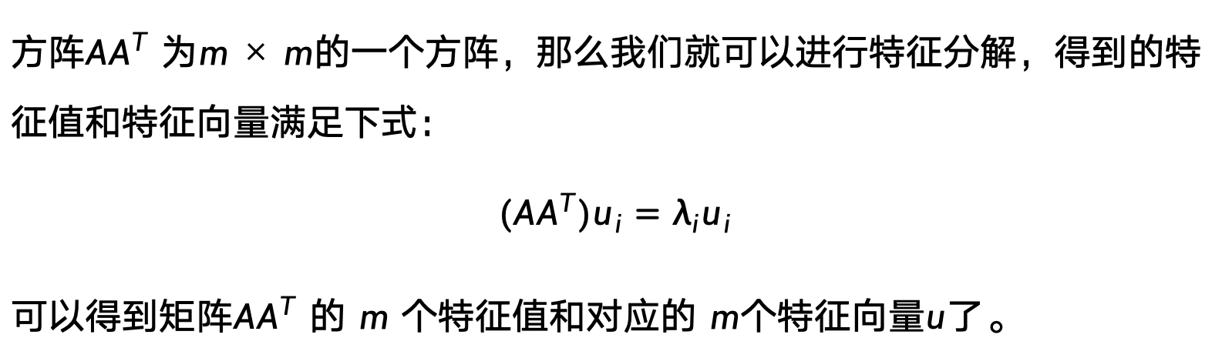
2.SVD(奇异值分解)
SVD求解
$U$矩阵求解
方阵$AA^{T}$ 为$m×m$的一个方阵，那么我们就可以进行特征分解，得到的特征值和特征向量满足下式：
$$(AA^{T})u_{i}=λ_{i}u_{i}$$
可以得到矩阵$AA^{T}$ 的 $m$ 个特征值和对应的 $m$个特征向量$u$了。
Notes:
1.$U$矩阵求解
如果我们将 $A$ 和$A$ 的转置做矩阵乘法，那么会得到$m×m$的一个方阵$AA^{T}$ 。既然$AA^{T}$是方阵，那么我们就可以进行特征分解，得到的特征值和特征向量满足下式：
$$(AA^{T})u_{i}=λ_{i}u_{i}$$
这样我们就可以得到矩阵$AA^{T}$ 的 $m$ 个特征值和对应的 $m$个特征向量$u$了。将$AA^{T}$的所有特征向量组成一个 $m×m$的矩阵$U$，就是我们 $SVD$ 公式里面的$U$ 矩阵了。一般我们将$U$中的每个特征向量叫做$A$ 的左奇异向量。
注意：由于$AA^{T}=(UΣV^{T})(UΣV^{T})^{T}=U(ΣΣ^{T})U^{T}$
上式证明使用了$V^{T}V=I,Σ^{T}=Σ$。可以看出的$AA^{T}$特征向量组成的的确就是我们 SVD 中的 $U$矩阵。

Slide 17
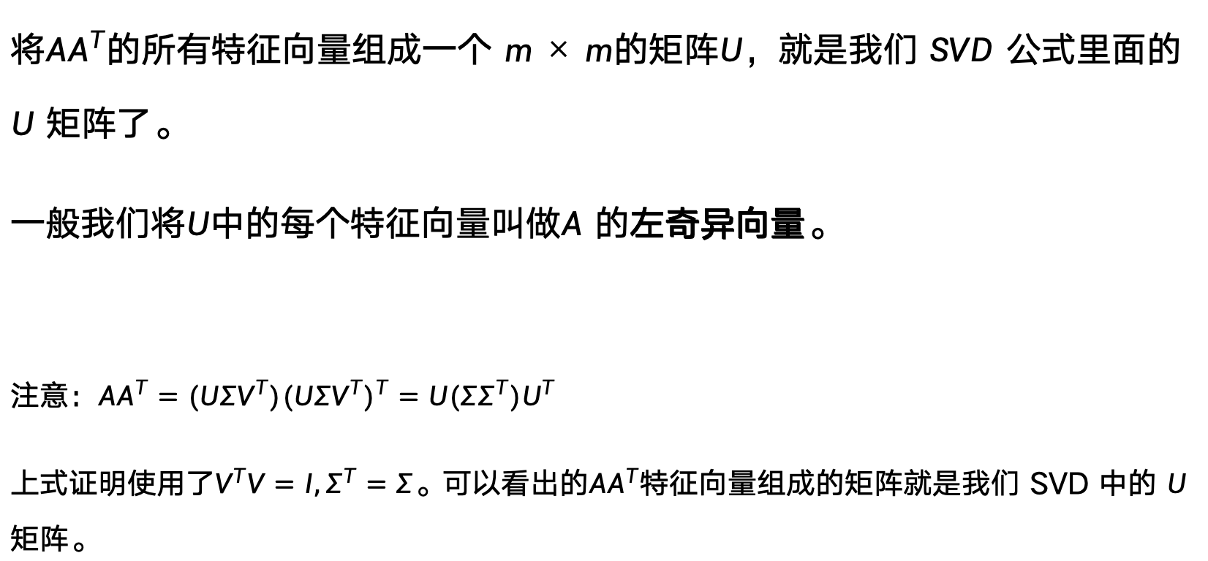
2.SVD(奇异值分解)
SVD求解
$U$矩阵求解
将$AA^{T}$的所有特征向量组成一个 $m×m$的矩阵$U$，就是我们 $SVD$ 公式里面的$U$ 矩阵了。
一般我们将$U$中的每个特征向量叫做$A$ 的左奇异向量。
注意：$AA^{T}=(UΣV^{T})(UΣV^{T})^{T}=U(ΣΣ^{T})U^{T}$
上式证明使用了$V^{T}V=I,Σ^{T}=Σ$。可以看出的$AA^{T}$特征向量组成的矩阵就是我们 SVD 中的 $U$矩阵。
Notes:
1.$U$矩阵求解
如果我们将 $A$ 和$A$ 的转置做矩阵乘法，那么会得到$m×m$的一个方阵$AA^{T}$ 。既然$AA^{T}$是方阵，那么我们就可以进行特征分解，得到的特征值和特征向量满足下式：
$$(AA^{T})u_{i}=λ_{i}u_{i}$$
这样我们就可以得到矩阵$AA^{T}$ 的 $m$ 个特征值和对应的 $m$个特征向量$u$了。将$AA^{T}$的所有特征向量组成一个 $m×m$的矩阵$U$，就是我们 $SVD$ 公式里面的$U$ 矩阵了。一般我们将$U$中的每个特征向量叫做$A$ 的左奇异向量。
注意：由于$AA^{T}=(UΣV^{T})(UΣV^{T})^{T}=U(ΣΣ^{T})U^{T}$
上式证明使用了$V^{T}V=I,Σ^{T}=Σ$。可以看出的$AA^{T}$特征向量组成的的确就是我们 SVD 中的 $U$矩阵。

Slide 18
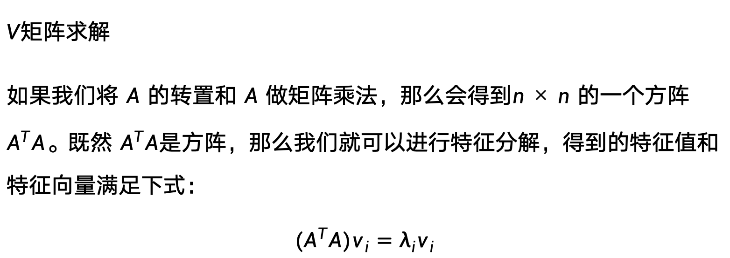
2.SVD(奇异值分解)
$V$矩阵求解
如果我们将 $A$ 的转置和 $A$ 做矩阵乘法，那么会得到$n×n$ 的一个方阵 $A^{T}A$。既然 $A^{T}A$是方阵，那么我们就可以进行特征分解，得到的特征值和特征向量满足下式：
$$(A^{T}A)v_{i}=λ_{i}v_{i}$$

Slide 19
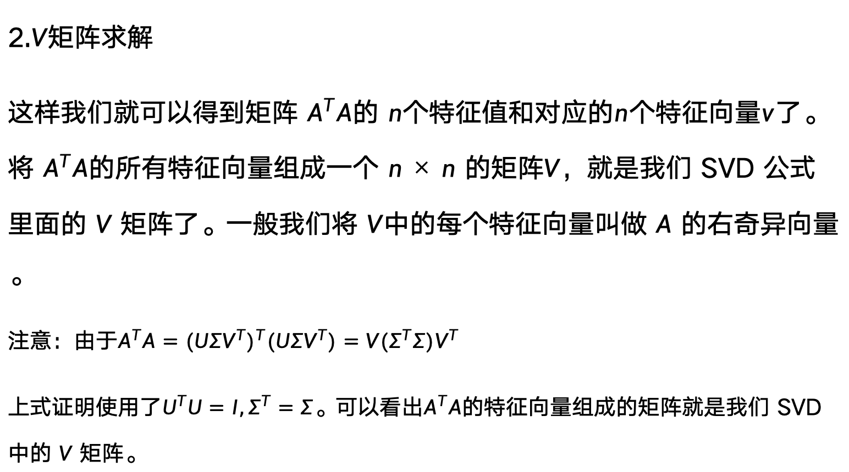
2.SVD(奇异值分解)
2.$V$矩阵求解
这样我们就可以得到矩阵 $A^{T}A$的 $n$个特征值和对应的$n$个特征向量$v$了。将 $A^{T}A$的所有特征向量组成一个 $n×n$ 的矩阵$V$，就是我们 SVD 公式里面的 $V$ 矩阵了。一般我们将 $V$中的每个特征向量叫做 $A$ 的右奇异向量。
注意：由于$A^{T}A=(UΣV^{T})^{T}(UΣV^{T})=V(Σ^{T}Σ)V^{T}$
上式证明使用了$U^{T}U=I,Σ^{T}=Σ$。可以看出$A^{T}A$的特征向量组成的矩阵就是我们 SVD 中的 $V$ 矩阵。

Slide 20
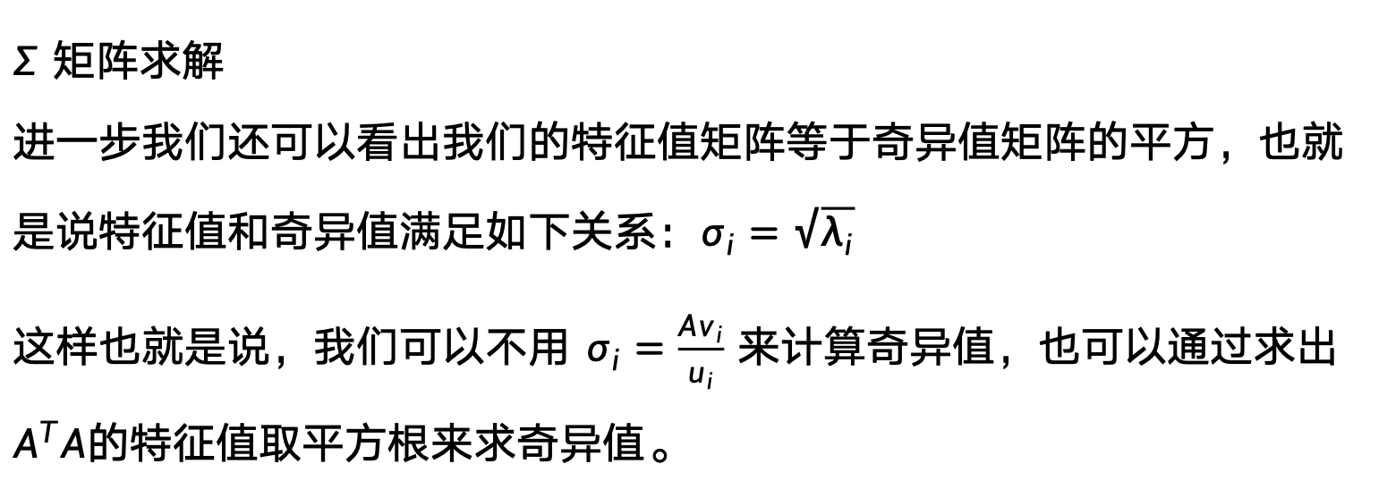
2.SVD(奇异值分解)
$Σ$ 矩阵求解
进一步我们还可以看出我们的特征值矩阵等于奇异值矩阵的平方，也就是说特征值和奇异值满足如下关系：$σ_{i}=\sqrt{λ_{i}}$
这样也就是说，我们可以不用 $σ_{i}=\frac{Av_{i}}{u_{i}}$ 来计算奇异值，也可以通过求出$A^{T}A$的特征值取平方根来求奇异值。

Slide 21
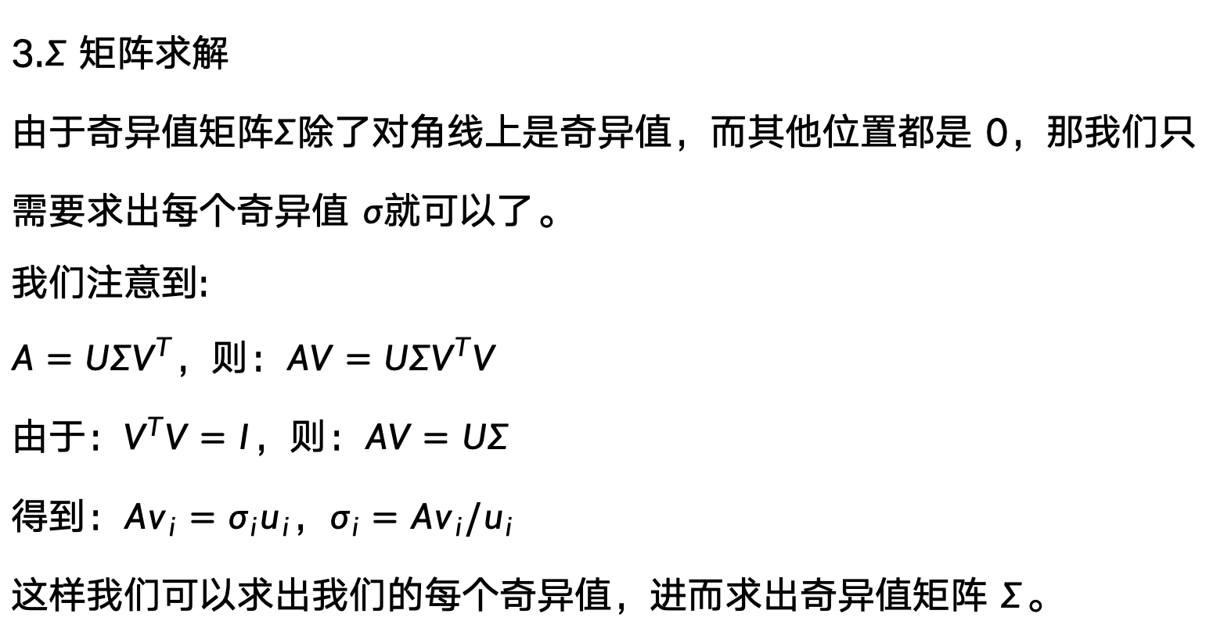
2.SVD(奇异值分解)
3.$Σ$ 矩阵求解
由于奇异值矩阵$Σ$除了对角线上是奇异值，而其他位置都是 0，那我们只需要求出每个奇异值 $σ$就可以了。
我们注意到:
$A=UΣV^{T}$，则：$AV=UΣV^{T}V$
由于：$V^{T}V=I$，则：$AV=UΣ$
得到：$Av_{i}=σ_{i}u_{i}$，$σ_{i}=Av_{i}/u_{i}$
这样我们可以求出我们的每个奇异值，进而求出奇异值矩阵 $Σ$。

Slide 22
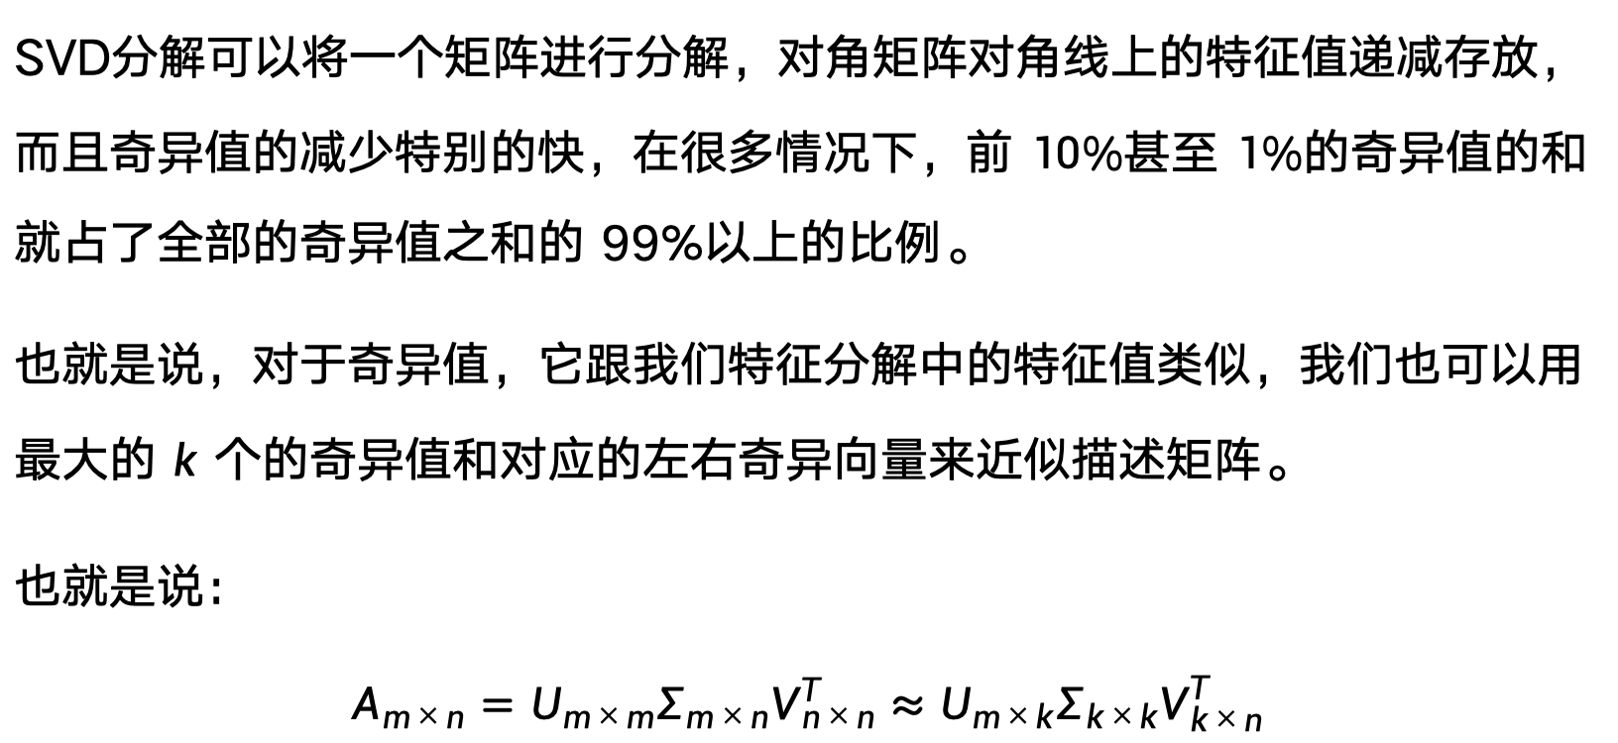
2.SVD(奇异值分解)
SVD分解可以将一个矩阵进行分解，对角矩阵对角线上的特征值递减存放，而且奇异值的减少特别的快，在很多情况下，前 $10\%$甚至 $1\%$的奇异值的和就占了全部的奇异值之和的 99%以上的比例。
也就是说，对于奇异值，它跟我们特征分解中的特征值类似，我们也可以用最大的 $k$ 个的奇异值和对应的左右奇异向量来近似描述矩阵。
也就是说：
$$A_{m×n}=U_{m×m}Σ_{m×n}V_{n×n}^{T}≈U_{m×k}Σ_{k×k}V_{k×n}^{T}$$

Slide 23
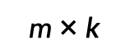
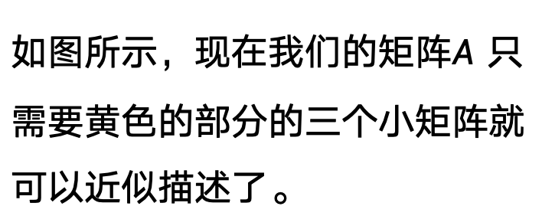
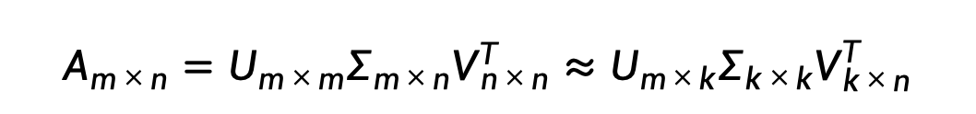


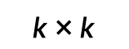
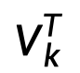
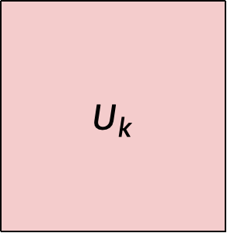

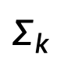
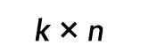
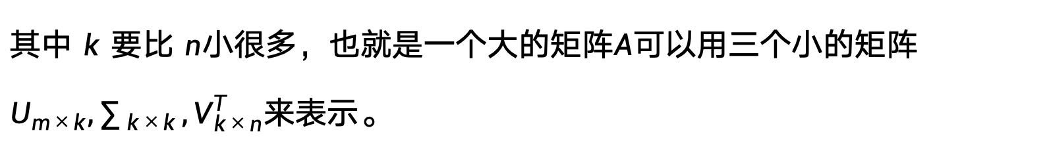
2.SVD(奇异值分解)
其中 $k$ 要比 $n$小很多，也就是一个大的矩阵$A$可以用三个小的矩阵$U_{m×k},\sum_{​}^{​}{​_{k×k}},V_{k×n}^{T}$来表示。
$$A_{m×n}=U_{m×m}Σ_{m×n}V_{n×n}^{T}≈U_{m×k}Σ_{k×k}V_{k×n}^{T}$$
左奇异矩阵
奇异值
右奇异矩阵
如图所示，现在我们的矩阵$A$ 只需要黄色的部分的三个小矩阵就可以近似描述了。
$$·$$
$$·$$
$$A$$
$$U_{k}$$
$$≈$$
$$Σ_{k}$$
$$V_{k}^{T}$$
$$m×n$$
$$m×k$$
$$k×k$$
$$k×n$$

Slide 24
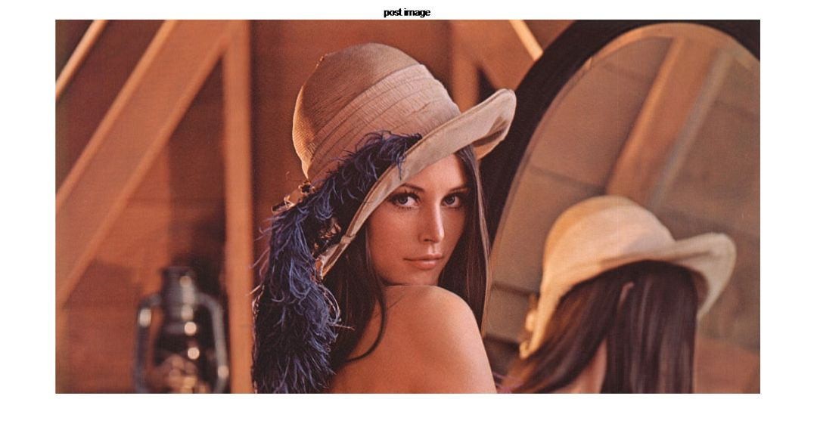
2.SVD(奇异值分解)
SVD案例
原始图像
处理后的图像
$m=575$， $n=1081$， $k=150$
设$k=150，$则经过SVD分解后的矩阵及维度：
原始维度$A=575×1081×3=1864725$
$U_{m×k}=575×150$，$\sum_{​}^{​}{​_{k×k}}=150×150$，$V_{k×n}^{T}=1081×150$
则原始图像经过压缩后的维度：$3×(575×150+150×150+1081×150)=812700$

Slide 25
3.PCA(主成分分析)
01 降维概述
02 SVD(奇异值分解)
03 PCA(主成分分析)

Slide 26
3.PCA(主成分分析)
主成分分析（Principal Component Analysis,PCA）是一种降维方法，通过将一个大的特征集转换成一个较小的特征集，这个特征集仍然包含了原始数据中的大部分信息，从而降低了原始数据的维数。
减少一个数据集的特征数量自然是以牺牲准确性为代价的，但降维的诀窍是用一点准确性换取简单性。因为更小的数据集更容易探索和可视化，并且对于机器学习算法来说，分析数据会更快、更容易，而不需要处理额外的特征。

Slide 27

3.PCA(主成分分析)
主成分分析流程图：
综合指标间不相关，且方差递减
尽可能多地找出相关指标作为原始指标
原始指标的线性组合
第一主成分，第二主成分，…第p主成分
选取前几个最大的主成分代替原来指标的信息

Slide 28
3.PCA(主成分分析)
主成分分析的几何解释
•
•
•
•
•
•
•
•
•
•
•
•
•
•
•
•
•
•
•
•
•
•
•
•
•
•
•
•
•
•
•
•
•
•
•
•
•
平移、旋转坐标轴
Notes:
旋转变换的目的是为了使得n个样品点在F_{l}轴方向上的离散程度最大，即F_{l}的方差最大。变量F_{l}代表了原始数据的绝大 部分信息，在研究某问题时，即使不考虑变量F₂也无损大局。经过上述旋转变换原始数据的大部分信息集中到F_{l}轴上，对数据中包含的信息起到了浓缩作用。

Slide 29
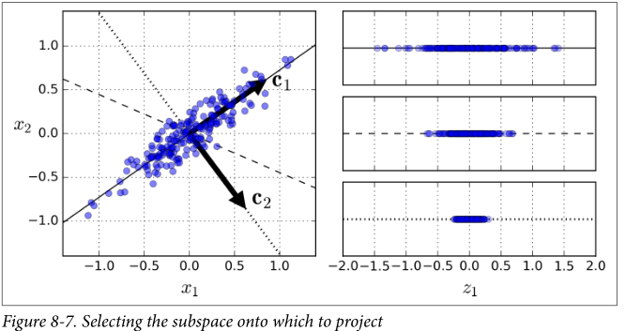
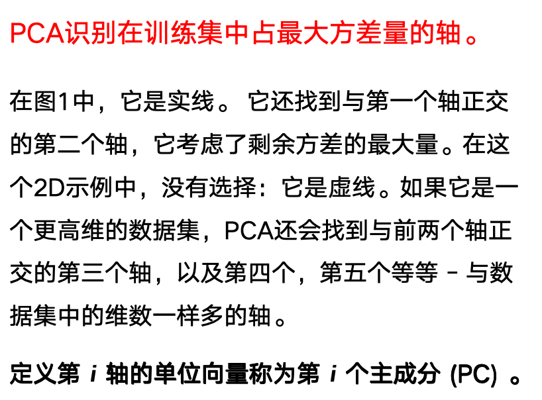
3.PCA(主成分分析)
PCA识别在训练集中占最大方差量的轴。
在图1中，它是实线。 它还找到与第一个轴正交的第二个轴，它考虑了剩余方差的最大量。在这个2D示例中，没有选择：它是虚线。如果它是一个更高维的数据集，PCA还会找到与前两个轴正交的第三个轴，以及第四个，第五个等等 - 与数据集中的维数一样多的轴。
定义第 $i$ 轴的单位向量称为第 $i$ 个主成分 (PC) 。
图1 选择要投影到的子空间
在图1中，第一个 PC为 $c_{1}$，第二个 PC 为 $c_{2}$ 。
在图2中，前两个 PC由平面中的正交箭头表示，第三个 PC与平面正交（向上或向下）。
图2

Slide 30
3.PCA(主成分分析)
如何得到这些包含最大差异性的主成分方向呢?
通过计算数据矩阵的协方差矩阵
然后得到协方差矩阵的特征值特征向量
选择特征值最大(即方差最大)的k个特征所对应的特征向量组成的矩阵。
这样就可以将数据矩阵转换到新的空间当中，实现数据特征的降维。

Slide 31
3.PCA(主成分分析)
PCA的算法两种实现方法
(1) 基于SVD分解协方差矩阵实现PCA算法
(2) 基于特征值分解协方差矩阵实现PCA算法

Slide 32
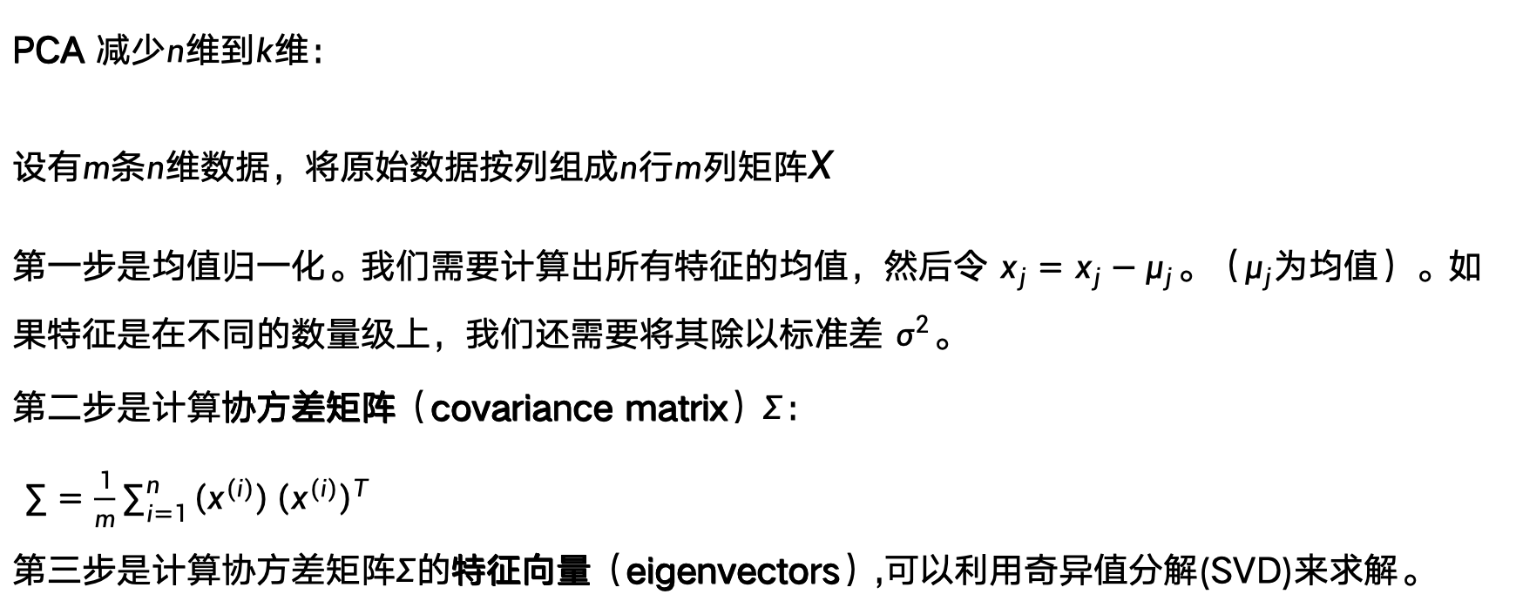
3.PCA(主成分分析)
(1)基于SVD分解协方差矩阵实现PCA算法
PCA 减少$n$维到$k$维：
设有$m$条$n$维数据，将原始数据按列组成$n$行$m$列矩阵$X$
第一步是均值归一化。我们需要计算出所有特征的均值，然后令 $x_{j}=x_{j}−μ_{j}$。（$μ_{j}$为均值）。如果特征是在不同的数量级上，我们还需要将其除以标准差 $σ^{2}$。
第二步是计算协方差矩阵（covariance matrix）$Σ$：
$∑=\frac{1}{m}\sum_{i=1}^{n}{\left(x^{(i)}\right)}{\left(x^{(i)}\right)}^{T}$
第三步是计算协方差矩阵$Σ$的特征向量（eigenvectors）,可以利用奇异值分解(SVD)来求解。

Slide 33
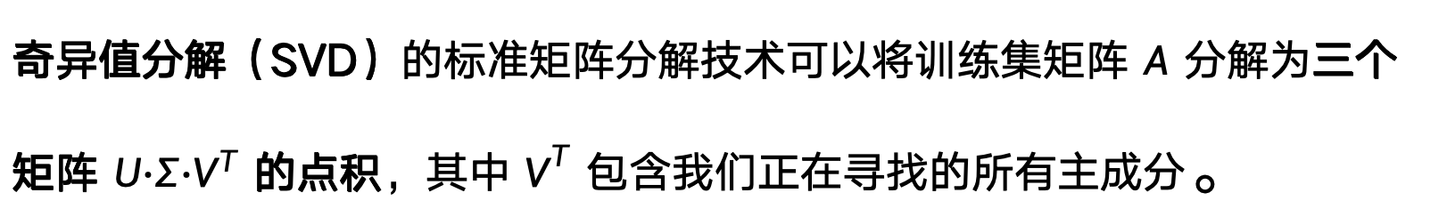
3.PCA(主成分分析)
奇异值分解（SVD）的标准矩阵分解技术可以将训练集矩阵 $A$ 分解为三个矩阵 $U·Σ·V^{T}$ 的点积，其中 $V^{T}$ 包含我们正在寻找的所有主成分。
奇异值
$$r$$
$$A$$
$$U$$
$$Σ$$
$$·$$
$$V^{T}$$
$$·$$
$$r$$
$$n×n$$
$$m×n$$
$$m×m$$
$$m×n$$
Notes:
SVD（Singular Value Decomposition，奇异值分解）是一种强大的矩阵分解技术，能够将任意矩阵分解为三个特定矩阵的乘积，从而揭示出隐藏在数据中的结构和模式。对于任意矩阵A，其SVD分解可以表示为：

Slide 34
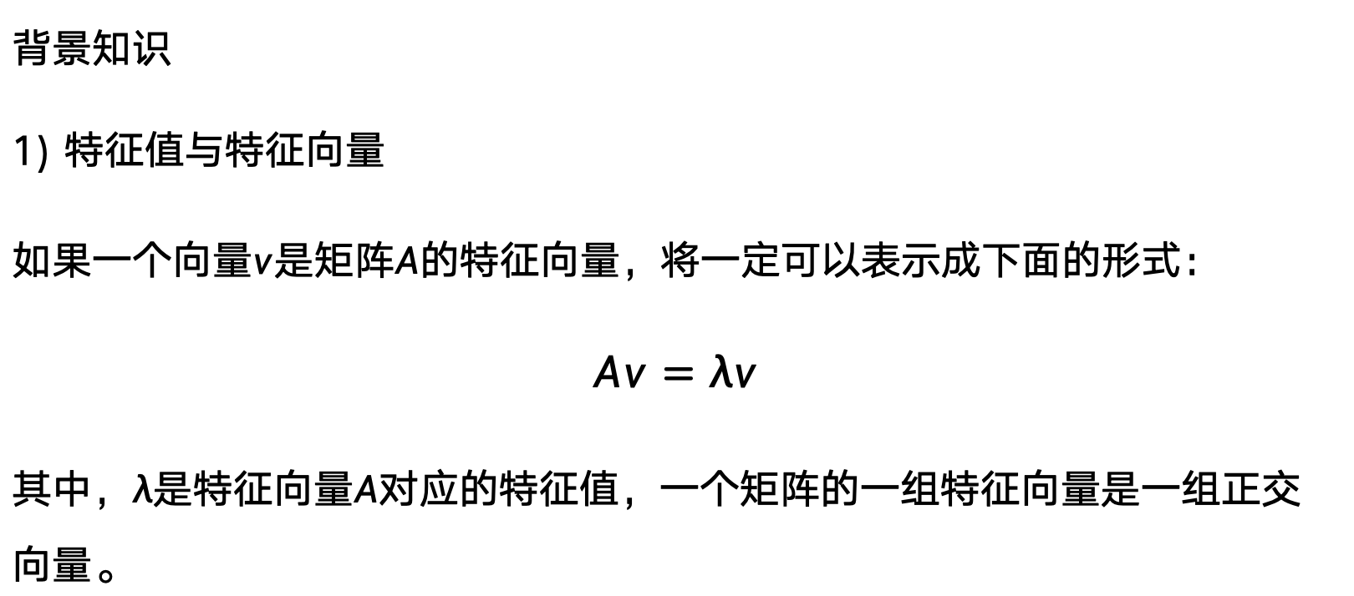
3.PCA(主成分分析)
(2) 基于特征值分解协方差矩阵实现PCA算法
背景知识
1) 特征值与特征向量
如果一个向量$v$是矩阵$A$的特征向量，将一定可以表示成下面的形式：
$$Av=λv$$
其中，$λ$是特征向量$A$对应的特征值，一个矩阵的一组特征向量是一组正交向量。

Slide 35
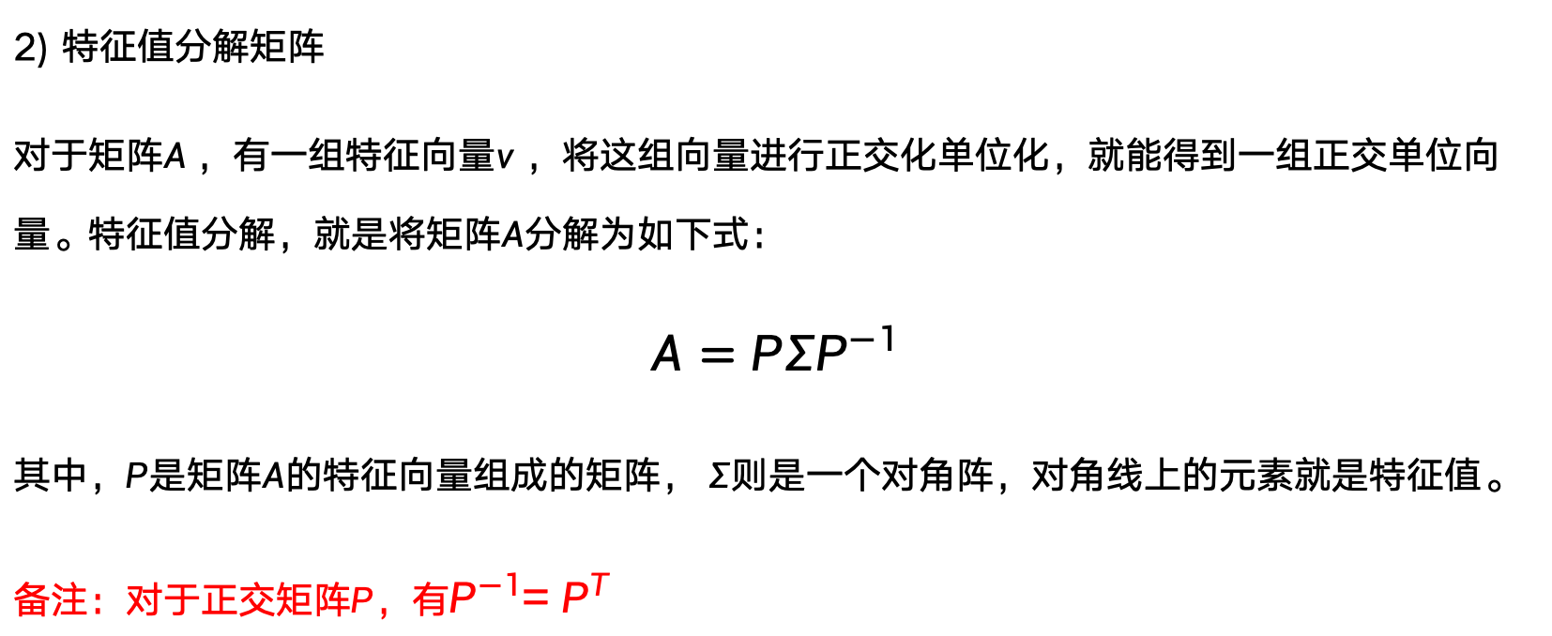
3.PCA(主成分分析)
(2) 基于特征值分解协方差矩阵实现PCA算法
2) 特征值分解矩阵
对于矩阵$A$，有一组特征向量$v$，将这组向量进行正交化单位化，就能得到一组正交单位向量。特征值分解，就是将矩阵$A$分解为如下式：
$$A=PΣP^{−1}$$
其中，$P$是矩阵$A$的特征向量组成的矩阵， $Σ$则是一个对角阵，对角线上的元素就是特征值。
备注：对于正交矩阵$P$，有$P^{−1}$= $P^{T}$

Slide 36
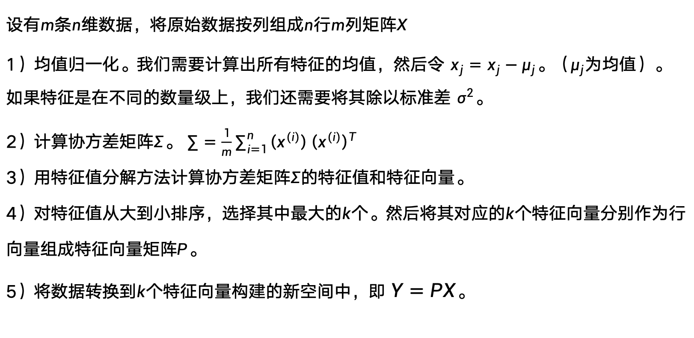
3.PCA(主成分分析)
(2) 基于特征值分解协方差矩阵实现PCA算法
设有$m$条$n$维数据，将原始数据按列组成$n$行$m$列矩阵$X$
1）均值归一化。我们需要计算出所有特征的均值，然后令 $x_{j}=x_{j}−μ_{j}$。（$μ_{j}$为均值）。
如果特征是在不同的数量级上，我们还需要将其除以标准差 $σ^{2}$。
2）计算协方差矩阵$Σ。$ $∑=\frac{1}{m}\sum_{i=1}^{n}{\left(x^{(i)}\right)}{\left(x^{(i)}\right)}^{T}$
3）用特征值分解方法计算协方差矩阵$Σ$的特征值和特征向量。
4）对特征值从大到小排序，选择其中最大的$k$个。然后将其对应的$k$个特征向量分别作为行向量组成特征向量矩阵$P$。
5）将数据转换到$k$个特征向量构建的新空间中，即 $Y=PX$。

Slide 37
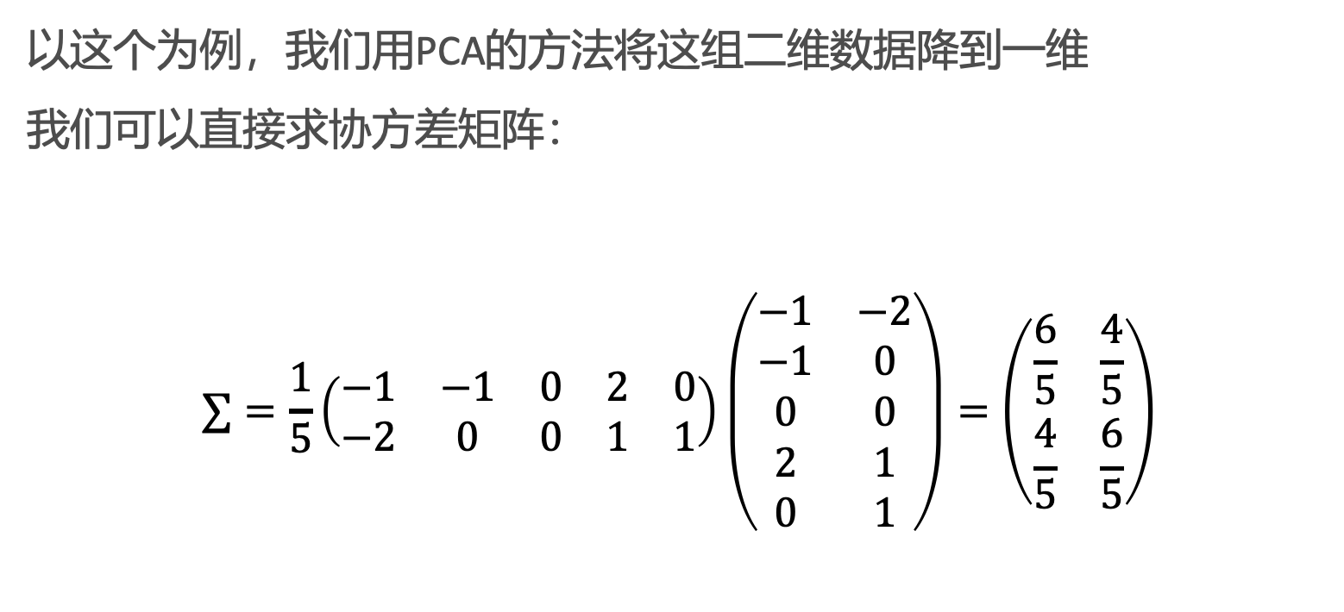

3.PCA(主成分分析)
PCA的算法案例
$$X=\left(\begin{matrix}−1 & −1 & 0 & 2 & 0 \\ −2 & 0 & 0 & 1 & 1\end{matrix}\right)$$
以这个为例，我们用PCA的方法将这组二维数据降到一维 我们可以直接求协方差矩阵：
$$∑=\frac{1}{5}\left(\begin{matrix}−1 & −1 & 0 & 2 & 0 \\ −2 & 0 & 0 & 1 & 1\end{matrix}\right)\left(\begin{matrix}−1 & −2 \\ −1 & 0 \\ 0 & 0 \\ 2 & 1 \\ 0 & 1\end{matrix}\right)=\left(\begin{matrix}\frac{6}{5} & \frac{4}{5} \\ \frac{4}{5} & \frac{6}{5}\end{matrix}\right)$$
Notes:
Subtract the mean value (skipped here since the mean value of two vectors are all 0)
$$Cov=\frac{X⋅X^{T}}{X.shape[1]}$$

Slide 38
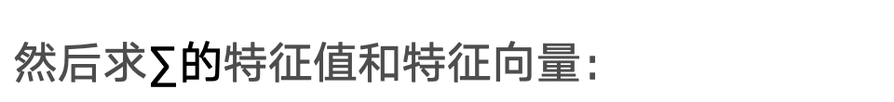
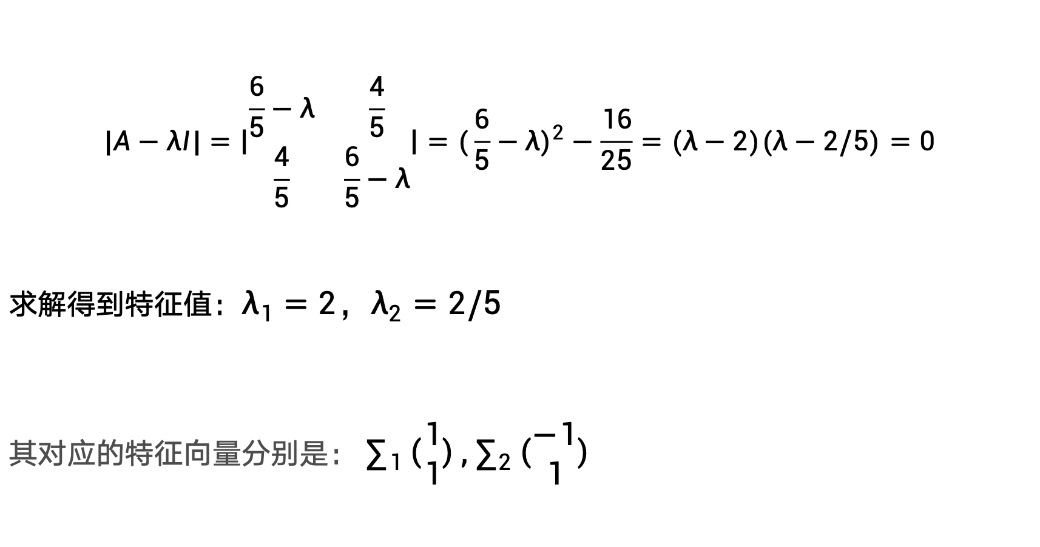
3.PCA(主成分分析)
$$|A−λI|=\left|\begin{matrix}\frac{6}{5}−λ & \frac{4}{5} \\ \frac{4}{5} & \frac{6}{5}−λ\end{matrix}\right|=(\frac{6}{5}−λ)^{2}−\frac{16}{25}=(λ−2)(λ−2/5)=0$$
求解得到特征值：$λ_{1}=2$，$λ_{2}=2/5$
其对应的特征向量分别是： $∑_{1}\left(\begin{matrix}1 \\ 1\end{matrix}\right),∑_{2}\left(\begin{matrix}−1 \\ 1\end{matrix}\right)$
然后求$∑的$特征值和特征向量：

Slide 39
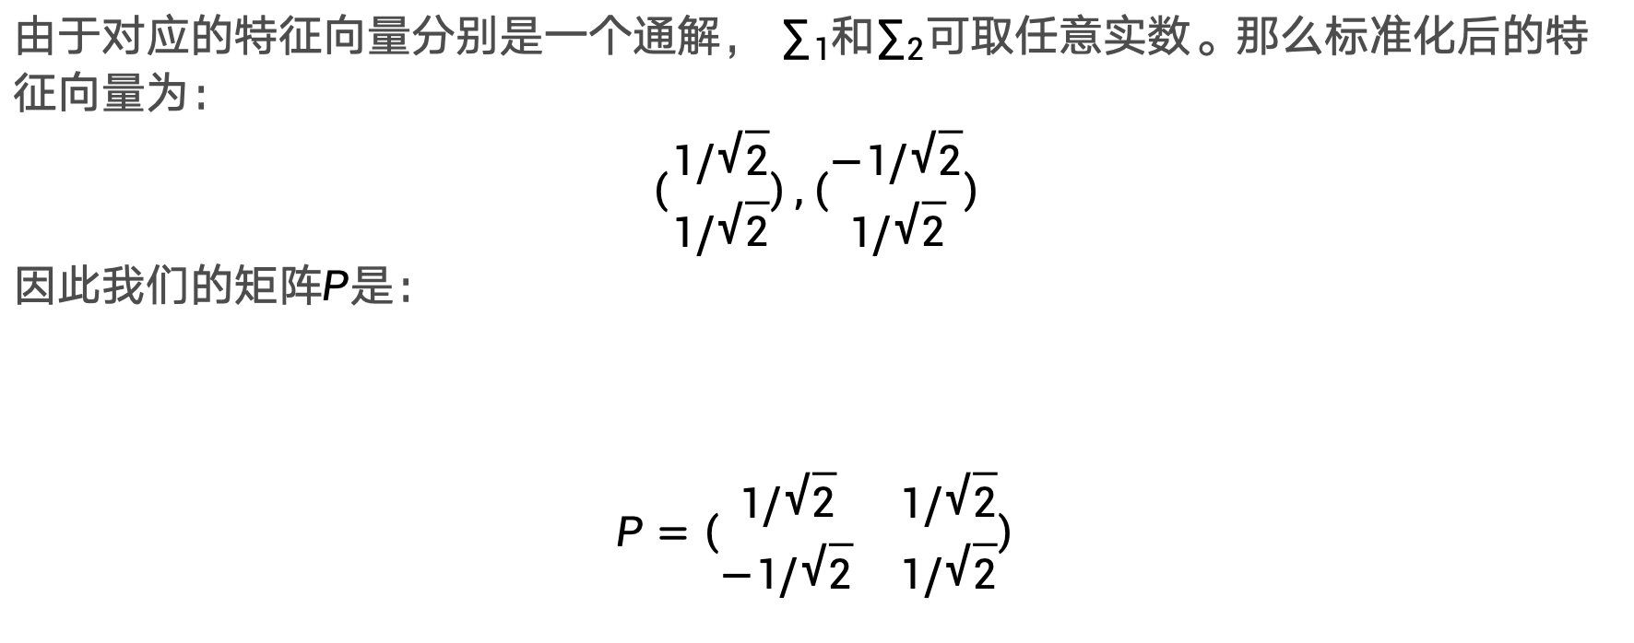
3.PCA(主成分分析)
由于对应的特征向量分别是一个通解， $∑_{1}$和$∑_{2}$可取任意实数。那么标准化后的特征向量为：
$$\left(\begin{matrix}1/\sqrt{2} \\ 1/\sqrt{2}\end{matrix}\right),\left(\begin{matrix}−1/\sqrt{2} \\ 1/\sqrt{2}\end{matrix}\right)$$
因此我们的矩阵$P$是：
$$P=\left(\begin{matrix}1/\sqrt{2} & 1/\sqrt{2} \\ −1/\sqrt{2} & 1/\sqrt{2}\end{matrix}\right)$$
Notes:
https://www.jianshu.com/p/a3f971f6bb2d

Slide 40
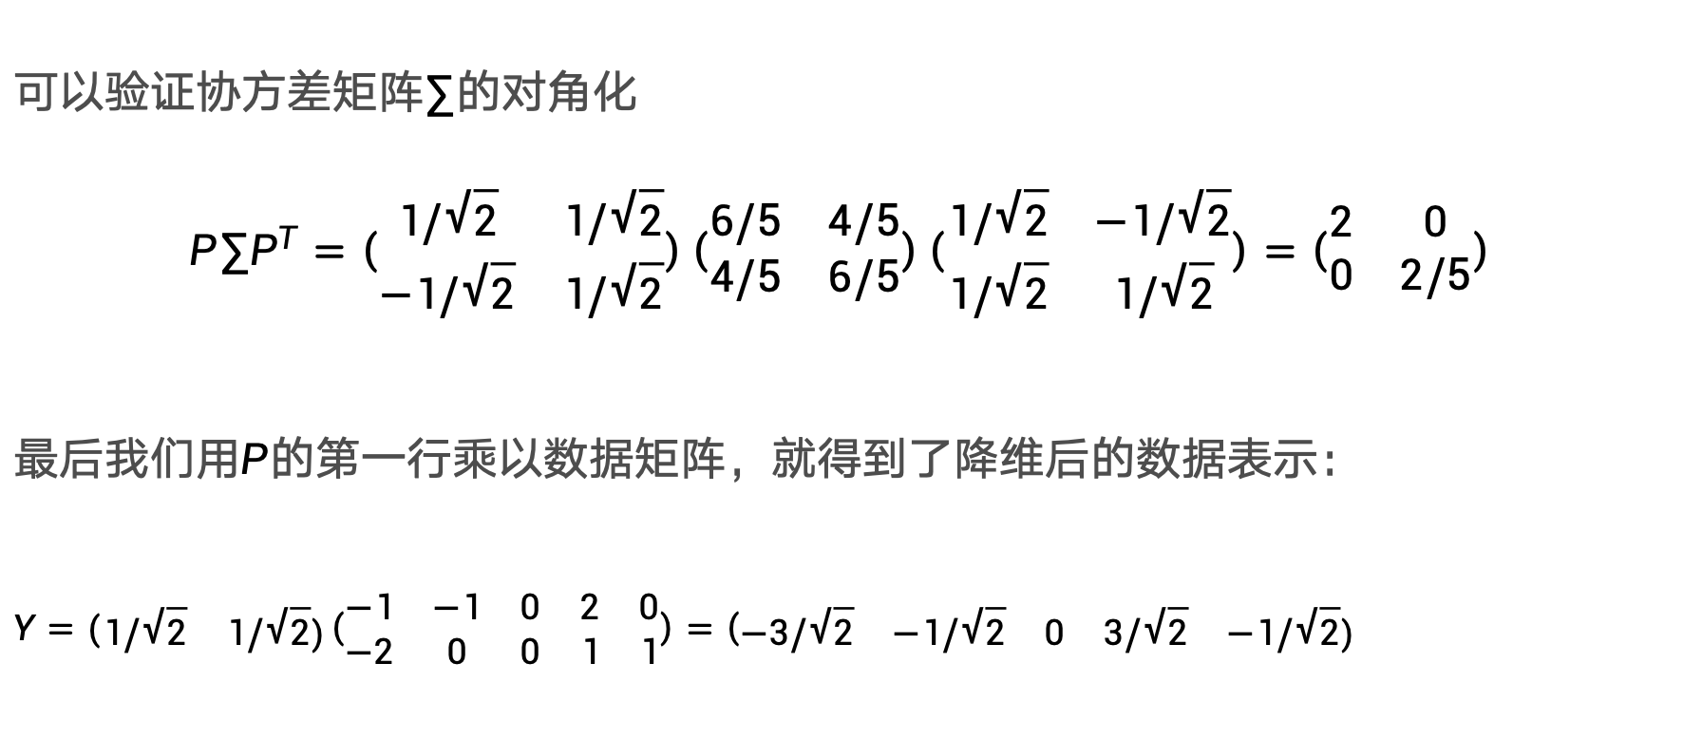
3.PCA(主成分分析)
可以验证协方差矩阵$∑$的对角化
$$P∑P^{T}=\left(\begin{matrix}1/\sqrt{2} & 1/\sqrt{2} \\ −1/\sqrt{2} & 1/\sqrt{2}\end{matrix}\right)\left(\begin{matrix}6/5 & 4/5 \\ 4/5 & 6/5\end{matrix}\right)\left(\begin{matrix}1/\sqrt{2} & −1/\sqrt{2} \\ 1/\sqrt{2} & 1/\sqrt{2}\end{matrix}\right)=\left(\begin{matrix}2 & 0 \\ 0 & 2/5\end{matrix}\right)$$
最后我们用$P$的第一行乘以数据矩阵，就得到了降维后的数据表示：
$Y=(\begin{matrix}1/\sqrt{2} & 1/\sqrt{2})\end{matrix}\left(\begin{matrix}−1 & −1 & 0 & 2 & 0 \\ −2 & 0 & 0 & 1 & 1\end{matrix}\right)=\left(\begin{matrix}−3/\sqrt{2} & −1/\sqrt{2} & 0 & 3/\sqrt{2} & −1/\sqrt{2})\end{matrix}\right.$
Notes:
https://towardsdatascience.com/the-mathematics-behind-principal-component-analysis-fff2d7f4b643
https://www.jianshu.com/p/a3f971f6bb2d
http://blog.codinglabs.org/articles/pca-tutorial.html

Slide 41
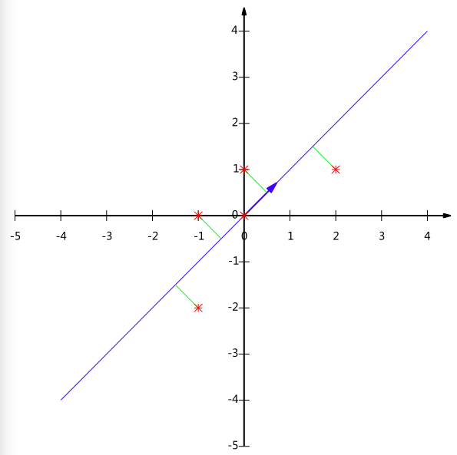
3.PCA(主成分分析)
降维后的投影结果如下图：
Notes:
PCA本质上是将方差最大的方向作为主要特征，并且在各个正交方向上将数据“离相关”，也就是让它们在不同的正交方向上没有相关性。 因此，PCA也存在一些限制，例如它可以很好地解除线性相关，但是对于高阶相关性就没有办法了。对于存在高阶相关性的数据，可以考虑Kernel PCA,通过Kernel将非线性相关转化为线性相关。另外，PCA假设数据各特征分布在正交方向上，如果在非正交方向上存在几个方差较大的方向，PCA的效果就大打折扣。 PCA是一种无参数技术，也就是说面对同样的数据，如果不考虑清晰，谁来做结果都一样，没有主观参数的介入，所以PCA便于通用实现，但是本身没有个性化的优化。
https://blog.csdn.net/yimixgg/article/details/82905001

Slide 42
3.PCA(主成分分析)
PCA算法优点
1.仅仅需要以方差衡量信息量,不受数据集以外的因素影响
2.各主成分之间正交,可消除原始数据成分间的相互影响的因素
3.计算方法简单,主要运算时特征值分解,易于实现
4.它是无监督学习,完全无参数限制的
PCA算法缺点
1.主成分各个特征维度的含义具有一定的模糊性,不如原始样本特征的解释性强
2.方差小的非主成分也可能含有对样本差异的重要信息,因降维丢弃可能对后续数据处理有影响
Notes:
线性假设：PCA假设数据之间存在线性关系，如果数据之间存在非线性关系，PCA可能无法完全揭示数据的内在结构，导致降维效果不佳。
对初始变量敏感：PCA对初始变量的顺序和标签敏感，不同的变量顺序可能导致不同的主成分结果，从而影响降维效果。
对缺失值敏感：PCA对缺失值较为敏感，如果数据中存在缺失值，可能会导致结果的不稳定，影响降维的准确性和可靠性。
主成分个数选择困难：在PCA中需要选择主成分的个数，这个选择会对结果产生重要影响。选择不当可能会导致降维后的数据失去一些重要信息，影响后续的数据分析和挖掘。
无法处理多模态数据：PCA主要处理连续型数据，对于离散型或分类数据表现较差，限制了其应用范围。
无法利用先验知识：如果用户对观测对象有一定的先验知识，掌握了数据的一些特征，却无法通过参数化等方法对PCA处理过程进行干预，可能会得不到预期的效果，效率也不高。

Slide 43
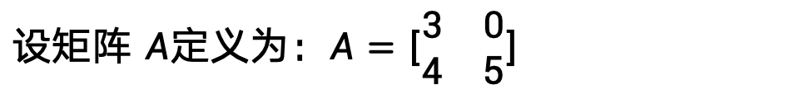
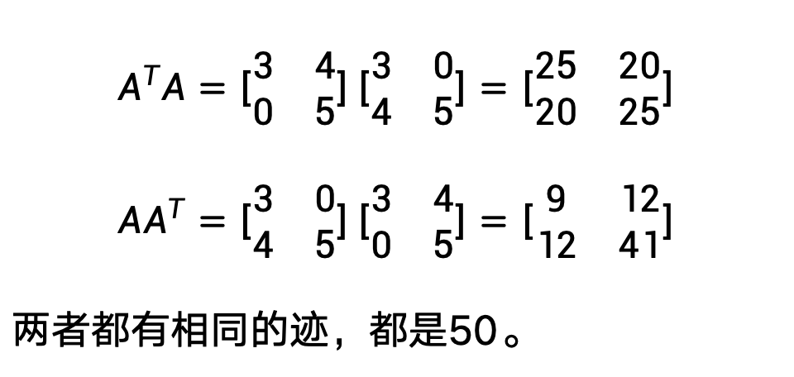
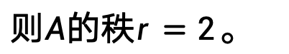
2.SVD(奇异值分解)
SVD计算案例
设矩阵 $A$定义为：$A=\left[\begin{matrix}3 & 0 \\ 4 & 5\end{matrix}\right]$
则$A$的秩$r=2$。
$$A^{T}A=\left[\begin{matrix}3 & 4 \\ 0 & 5\end{matrix}\right]\left[\begin{matrix}3 & 0 \\ 4 & 5\end{matrix}\right]=\left[\begin{matrix}25 & 20 \\ 20 & 25\end{matrix}\right]$$
$$AA^{T}=\left[\begin{matrix}3 & 0 \\ 4 & 5\end{matrix}\right]\left[\begin{matrix}3 & 4 \\ 0 & 5\end{matrix}\right]=\left[\begin{matrix}9 & 12 \\ 12 & 41\end{matrix}\right]$$
两者都有相同的迹，都是50。

Slide 44
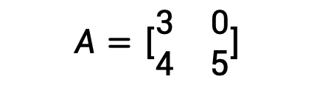

2.SVD(奇异值分解)
SVD计算案例
$$A=\left[\begin{matrix}3 & 0 \\ 4 & 5\end{matrix}\right]$$
进而求出 $A^{T}A$ 的特征值和特征向量：
$$\left|\begin{matrix}25−λ & 20 \\ 20 & 25−λ\end{matrix}\right|=(25−λ)^{2}−400=(λ−45)(λ−5)=0$$
求解得到特征值：$λ_{1}=45$，$λ_{2}=5$
由$σ_{i}=\sqrt{λ_{i}}$，可以得到奇异值为：$σ_{1}=\sqrt{45}$，$σ_{2}=\sqrt{5}$

Slide 45


2.SVD(奇异值分解)
接着求出 $AA^{T}$的特征值和特征向量：
同理求得：$λ_{1}=45$，$λ_{2}=5$
$v_{1}=\left[\begin{matrix}\frac{1}{\sqrt{2}} \\ \frac{1}{\sqrt{2}}\end{matrix}\right]$，$v_{2}=\left[\begin{matrix}−\frac{1}{\sqrt{2}} \\ \frac{1}{\sqrt{2}}\end{matrix}\right]$
利用$Av_{i}=σ_{i}u_{i},i=1,2$，求奇异值：
$Av_{1}=\left[\begin{matrix}\frac{3}{\sqrt{2}} \\ \frac{9}{\sqrt{2}}\end{matrix}\right]=\sqrt{45}\left[\begin{matrix}\frac{1}{\sqrt{10}} \\ \frac{3}{\sqrt{10}}\end{matrix}\right]=σ_{1}u_{1}$，$Av_{2}=\left[\begin{matrix}−\frac{3}{\sqrt{2}} \\ \frac{1}{\sqrt{2}}\end{matrix}\right]=\sqrt{5}\left[\begin{matrix}−\frac{3}{\sqrt{10}} \\ \frac{1}{\sqrt{10}}\end{matrix}\right]=σ_{2}u_{2}$

Slide 46


2.SVD(奇异值分解)
最终得到 $A$ 的奇异值分解为：
$U=\left[\begin{matrix}\frac{1}{\sqrt{10}} & −\frac{3}{\sqrt{10}} \\ \frac{3}{\sqrt{10}} & \frac{1}{\sqrt{10}}\end{matrix}\right]$，$Σ=\left[\begin{matrix}\sqrt{45} & 0 \\ 0 & \sqrt{5}\end{matrix}\right]$，$V=\left[\begin{matrix}\frac{1}{\sqrt{2}} & −\frac{1}{\sqrt{2}} \\ \frac{1}{\sqrt{2}} & \frac{1}{\sqrt{2}}\end{matrix}\right]$
$$A=UΣV^{T}=\left[\begin{matrix}\frac{1}{\sqrt{10}} & −\frac{3}{\sqrt{10}} \\ \frac{3}{\sqrt{10}} & \frac{1}{\sqrt{10}}\end{matrix}\right]\left[\begin{matrix}\sqrt{45} & 0 \\ 0 & \sqrt{5}\end{matrix}\right]{\left[\begin{matrix}\frac{1}{\sqrt{2}} & −\frac{1}{\sqrt{2}} \\ \frac{1}{\sqrt{2}} & \frac{1}{\sqrt{2}}\end{matrix}\right]}^{T}=\left[\begin{matrix}3 & 0 \\ 4 & 5\end{matrix}\right]$$
同理：
$$A=UΣV^{T}=σ_{1}u_{1}v_{1}^{T}+σ_{2}u_{2}v_{2}^{T}+⋯+σ_{r}u_{r}v_{r}^{T}$$

